Slide 1
El protocolo PPP esta descrito en los RFC 1661 a 1663. Es el estándar usado en Internet para conexiones de un nodo aislado hacia un servidor en Internet.
Provee los siguientes servicios:
  Un método de enmarcado que delimita sin ambigüedad los límites de los marcos.
  El formato de los marcos contempla una cadena de chequeo que permite la detección de errores.
  Un protocolo LCP (Link Control Protocol) para levantar, probar, negociar y eliminar los enlaces apropiadamente.
  Un mecanismo (Network Control Protocol) para negociar opciones con la capa de red que permite soportar varios protocolos de capa de red.

Slide 2
PPP reemplaza a SLIP ya que este presentaba las siguientes desventajas:
• SLIP define sólo el protocolo de encapsulamiento, pero no ninguna forma de negociación o control del enlace. Los enlaces se establecen y configuran manualmente, incluyendo la especificación de la dirección IP.
• SLIP se define sólo para enlaces asíncronos.
• SLIP no puede soportar múltiples protocolos sobre un solo enlace; todos los paquetes deben ser datagramas IP.
• SLIP no realiza ningún tipo de detección de error lo que obliga a que los protocolos de niveles superiores tengan que retransmitir en caso de error o de líneas con ruido.
• SLIP no aporta mecanismos de compresión para los campos de cabecera IP usados con frecuencia.

Slide 3
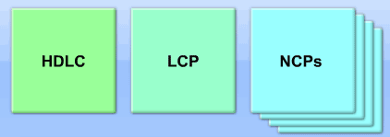
El PPP contiene tres componentes principales.
El protocolo HDLC para la encapsulación de datagramas a través de enlaces punto a punto.
Un protocolo de control de enlace (LCP, Link Control Protocol) extensible para establecer, configurar y probar la conexión de enlace de datos.
Una familia de protocolos de control de red (NCP, Network Control Protocols ) para establecer y configurar distintos protocolos de capa de red, los más comunes son IP, Appletalk, IPX, SNA y el protocolo de control de compresión.

Slide 4
Para las características relacionadas con protocolos de capas superiores, típicamente para los protocolos de capa 3, PPP utiliza una serie de protocolos de control (CP), tales como el
Protocolo de control IP (IPCP). PPP utiliza un ejemplar de LCP por enlace, y un CP para cada protocolo de capa 3 que esté definido en el enlace. Por ejemplo, en un enlace PPP que utilice IPv4, IPv6 y el Protocolo de descubrimiento de Cisco (Cisco Discovery Protocol, CDP), el enlace emplea una instancia de LCP, y además IPCP (para IPv4), IPv6CP (para IPv6) y CDPCP (para CDP).
El PPP también tiene mecanismos de seguridad incorporados como el PAP y el CHAP.
Más recientemente, sin embargo, la IOS de Cisco ha introducido soporte para un tercer protocolo de autenticacion más comúnmente asociado a las redes inalámbricas: el Protocolo de Autenticación Extensible (EAP).

Slide 5
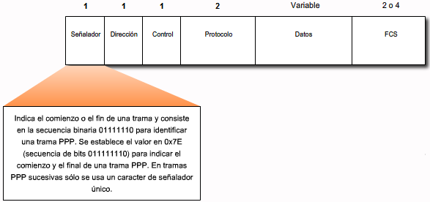
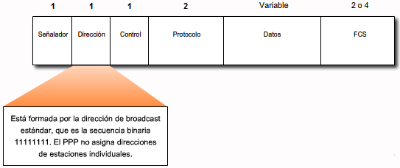
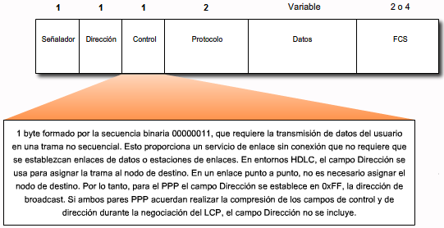

Slide 6
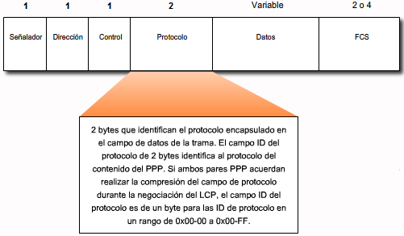
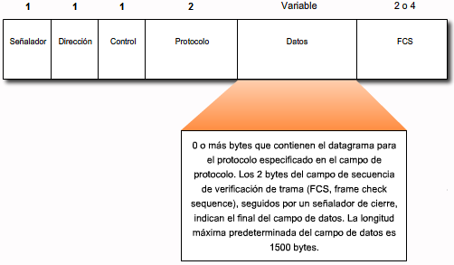
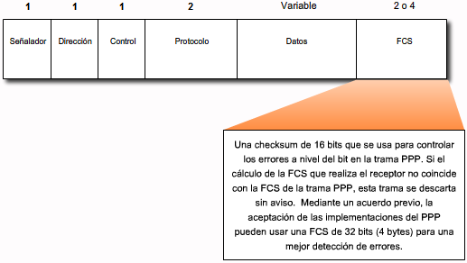

Slide 7

Fase 1.
Establecimiento del enlace y negociación de la configuración: antes de que el PPP intercambie cualquier datagrama de capa de red (por ejemplo, IP), el LCP primero debe abrir la conexión y negociar los parámetros de configuración.
Esta fase se completa cuando el router receptor envía una trama de acuse de recibo de configuración de vuelta al router que inicia la conexión.
Fase 2.
Determinación de la calidad del enlace (opcional): el LCP prueba el enlace para determinar si su calidad es suficiente para establecer los protocolos de capa de red.
El LCP puede demorar la transmisión
de la información del protocolo de
capa de red hasta que esta fase se complete.
Fase 3.
Negociación de la configuración del protocolo de capa de red: después de que el LCP haya finalizado la fase de determinación de la calidad del enlace, el NCP adecuado puede configurar, de manera separada, los protocolos de capa de red, y activarlos y desactivarlos en cualquier momento.
Si el LCP cierra el enlace, informa a los protocolos de la capa de red para que puedan tomar las medidas adecuadas.

Slide 8
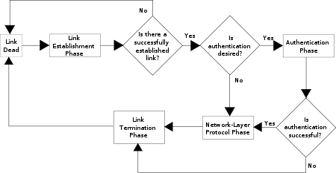

Slide 9
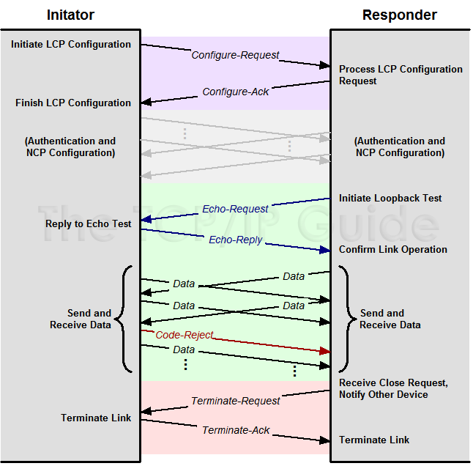

Slide 10
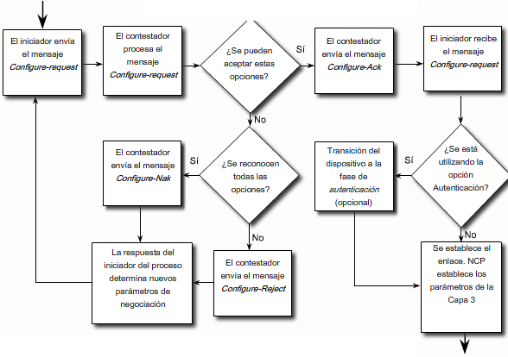

Slide 11
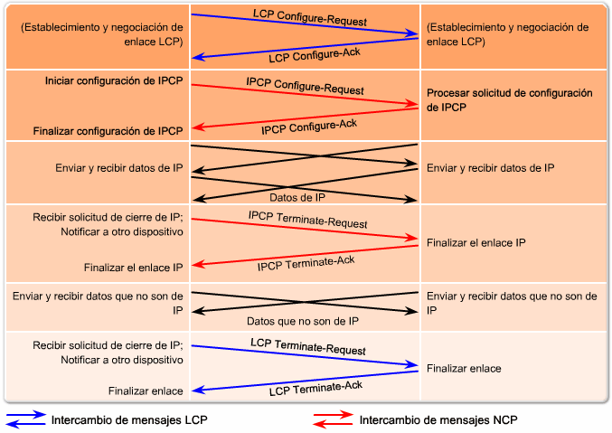
Una vez que se haya iniciado el enlace, el LCP pasa el control al NCP adecuado.

